Slide 1
部编版二年级上语文园地二
部首查字法配套练习

Slide 2
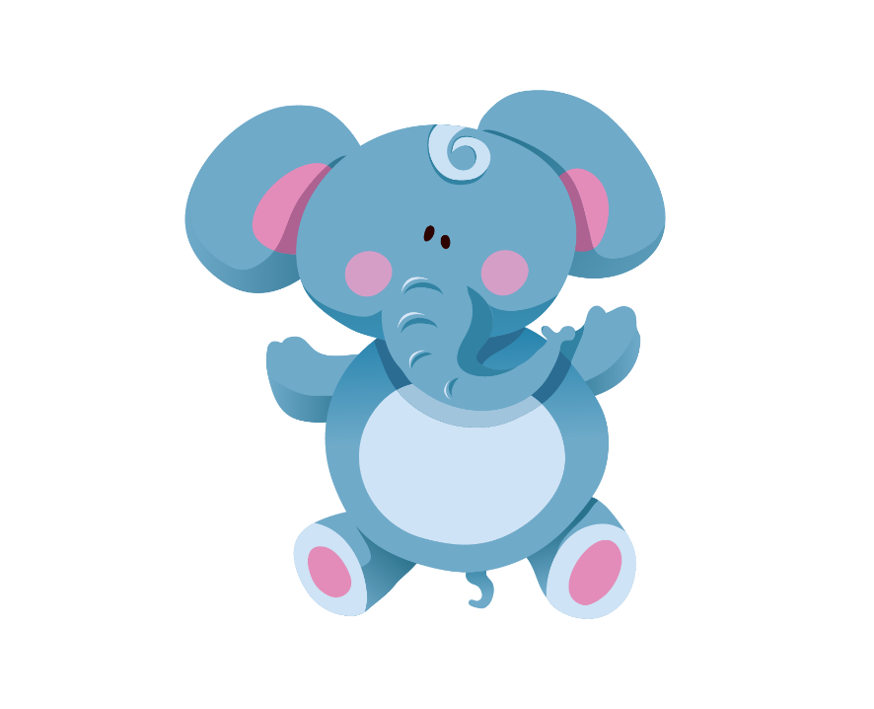
一、查一查下面部首在“检字表”的哪一页。
木（ ） 女（ ）心（ ）月（ ）

Slide 3
二、请你数一数下面的字除去部首还剩几画？
胖（ ）掉（ ）狡（ ）猾（ ）

Slide 4
三、请运用部首查字法找到这些字的正确读音
奖
幅
候

